Slide 1

내 돈을 부탁해
ICTO 55 반성준, 이경화
2015.05.26~2015.05.28

Slide 2
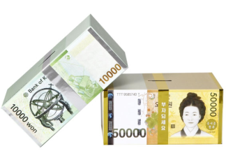
개요 및 주요기능
개인 또는 단체가 쉽게 작성할 수 있는 가계부 웹사이트를 통해 청렴한 공금관리와 자신의 재무상태를 확인할 수 있다. 로그인한 회원에게만 가계부 관리 권한을 부여하여, 안정적인 운영을 기대할 수 있다.
회원 관리 | 가계부 관리 | 사용내역 관리
회원가입 로그인 회원정보수정 | 가계부 생성 잔액/수입/지출 조회 가계부별 친구등록 | 사용내역 등록/수정/삭제 사용내역/금액/잔액 조회

Slide 3
User Story
로그인을 한다
아이디가 없을 경우 회원가입을 한다.
아이디 중복체크를 클릭하여 아이디를 중복 생성하지 않도록 한다.
가계부 목록을 확인하고, 하나를 선택한다.
가계부 추가를 원할 경우 가계부 등록 버튼을 클릭한다.
등록화면에서 가계부 표지색깔, 가계부 이름, 현재 보유금액을 입력하고 생성한다.
사용내역 추가 기능을 통해 사용내역, 수입/지출 금액을 입력한다
제목, 내역 설명, 수입금액, 지출금액을 입력한 후 등록버튼을 클릭한다.
현재 보유잔액, 총 수입/지출액과 등록된 사용 내역 목록을 확인한다.
친구등록 기능을 이용하여 같이 가계부 작성을 할 친구를 추가한다.
검색란에 친구 아이디를 검색하여 아이디가 올바른지 확인한 후 등록 버튼을 클릭한다.
MYINFO 메뉴를 통해 자신의 이름, 비밀번호를 변경한다.
로그아웃을 한다.

Slide 4
Database
MANAGEMENT
mid aid atitle
ACCOUNTBOOK
aid atitle atotalmoney aincome aoutcome acolor
ACCOUNTDETAIL
aid did dtitle dcontent dincome doutcome ddate dmoney
MEMBER
mid mname mpassword

Slide 5
/WEB-INF/views
Controller
Service
Repository
main
Index
Controller
index
member
Member
Controller
Member
Service
Member
Dao
joinform
joinsuccess
loginform
uinfo
Management
Service
Management
Dao
account
book
AccountBook
Controller
AccountBook
Service
AccountBook
Dao
accountview
insertform
list
AccountDetail
Controller
AccountDetail
Service
AccountDetail
Dao

Slide 6
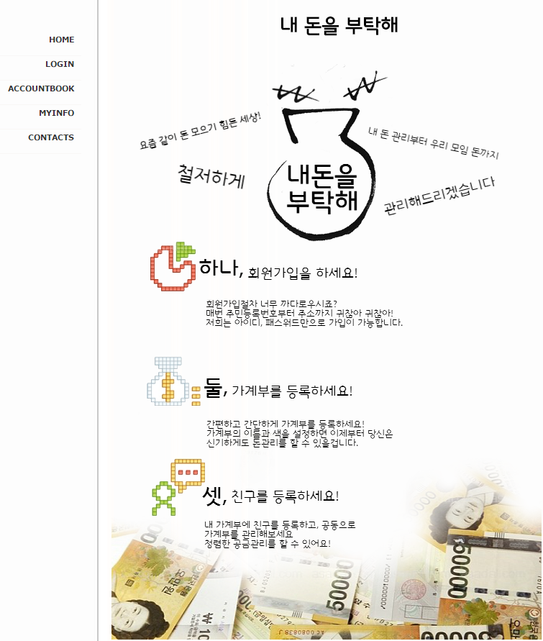
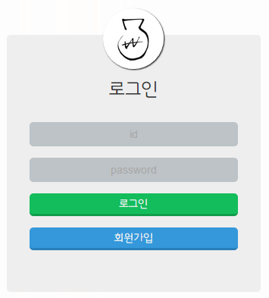
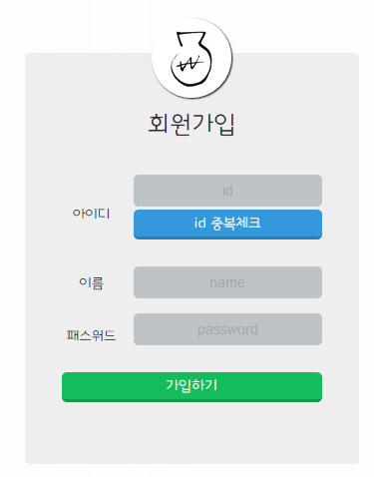

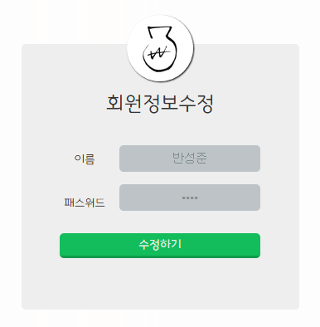
Prototype

Slide 7
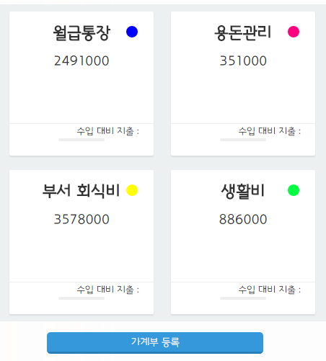
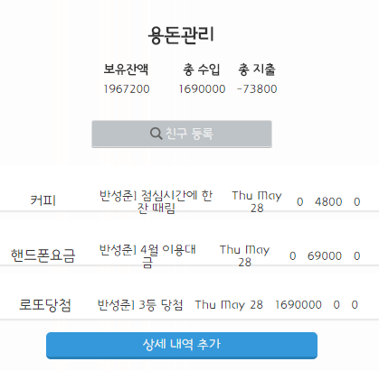
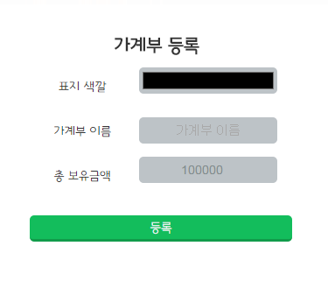
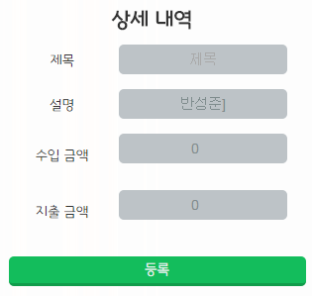
Prototype

Slide 8
회고
좋았던 점
배분이 잘 되었고, Git 사용법을 익히고 나서는 순조롭게 진행이 되었다.
처음 계획했던 대로 완성이 되었다.
하루마다 세웠던 목표를 매일 달성하였다.
나빴던 점
초반에 DB 설계할 때와 실제 적용할 때 차이가 발생해서 중간중간 계속 DB 수정을 해야했다.
완료기능
로그인, 회원가입, 회원정보수정, 가계부 생성, 총 보유금액/수입/지출 조회, 가계부별 친구등록, 사용내역 등록, 사용내역/금액/잔액 조회
미완료기능
사용내역 수정/삭제,
향후 업데이트 기능 계획
미완료기능 추가, 가계부 삭제, 친구 삭제, 리스트 페이징, 기간/수입/지출별 조회

Slide 9
사용기술 및 라이브러리 정리
JDK1.7
Eclipse J2EE (Juno)
Oracle 11g
Eclipse plug-in
Toad (db tool)
Maven Juno
html
javascript
ajax
ojdbc 6
jstl-1.2
ibatis
spring
common-loging
jackson

